Slide 1
Текстът в графиката
11 клас

Slide 2










Кутия с инструменти (Toolbox):
Кутията с инструменти съдържа инструментите за рисуване на графики, които илюстрират идеите ви.
1
Pick tool
Избор и трансформиране на обектите
2
Shape Edit
Промяна на формата на обектите
3
Zoom
Мащабиране на изгледа
4
Curve
Рисуване на линии
5
Rectangle tool
Рисуване на правоъгълник и квадрат
6
Ellipse tool
Рисуване на елипса и кръг
7
Object
Рисуване на готови фигури
8
Perfect Shapes
Рисуване на други готови фигури
9
Text Tool
Въвеждане на текст
10
Interactive tools
Интерактивно променяне на обекти
11
Eyedropper
Избиране на цвят и оцветяване с него
12
Outline
Атрибути на очертанията
13
Fill
Запълване на обекти с цвят
14
Interactive Fill
Интерактивно запълване с цвят
Notes:
Експозе: Запознаване с кутията с инструменти;
Структура на изложението на материала:
Кутия с инструменти (Toolbox);
Pick tool
Shape Edit
Zoom
Curve
Rectangle tool
Ellipse tool
Object
Perfect Shapes
Text tool
Interactive tools
Eyedropper
Outline
Fill
Interactive Fill
Материал:
Кутията с инструменти се намира в левия край на прозореца. Тя съдържа инструментите за рисуване на графики, които илюстрират идеите ви. В нея има и допълнителни инструменти за промяна на основните фигури и за оцветяването и очертаването им с различни цветове. В долния десен ъгъл на някои бутони от кутията с инструменти има малки черни триъгълничета. Ако щракнете върху някое от тях и задържите бутона на мишката, ще се покаже изскачащо подменю с бутони (flyout) за инструменти за рисуване или за извикване на някой допълнителен прозорец.
На първия ред от кутията се намира инструмента Pick tool, който служи за избор и трансформиране на обекти.
На втория ред при натискане на черното триъгълниче се отваря подменюто Shape Edit с бутоните за промяна на формата на обектите. Тук се намират бутона за възли, бутона за изрязване и гумата.
На третия ред при натискане на черното триъгълниче се отваря подменюто Zoom, което съдържа два бутона. Първият бутон е с формата на лупа и служи за мащабиране на изгледа – увеличаване или намаляване, а с втория се мести страницата в прозореца за рисуване.
На четвъртия ред при натискане на черното триъгълниче се отваря подменюто Curve, което съдържа инструменти за рисуване на линии. От тук могат да се рисуват прави и криви линии, различни по дебелина линии, размерни и свързващи линии.
На петия ред от кутията се намира инструмента Rectangle tool, който служи за рисуване на правоъгълници и квадрати.
На шестия ред от кутията се намира инструмента Rectangle tool, който служи за рисуване на елипси и кръгове.
На седмия ред при натискане на черното триъгълниче се отваря подменюто Object, което съдържа инструменти за рисуване на готови обекти. Оттук се рисуват многоъгълници, звезди, спирали или мрежи.
На осмия ред при натискане на черното триъгълниче се отваря подменюто Perfect Shapes, което съдържа инструменти за рисуване на готови форми, включително ромб, усмихнато лице, сърце, стрелки, панделки, текстови балончета, етикети и др.
На деветия ред от кутията се намира инструмента Text tool, който служи за въвеждане и редактиране на текст;
На десетия ред при натискане на черното триъгълниче се отваря подменюто Interactive tools, което съдържа инструменти за интерактивно променяне на обектите. Оттук могат да се смесват обекти, да се деформират, да им се прилага триизмерен ефект или ефект на хвърлена сянка.
На еденадесетия ред при натискане на черното триъгълниче се отваря подменюто Eyedropper, което съдържа два бутона. Първия бутон е за избор на цвят от обект на екрана, а втория е за оцветяване на обект с предварително избрания цвят.
На дванадесетия ред при натискане на черното триъгълниче се отваря подменюто Outline. Оттук може да изберете дебелината на контура, цвета на контура или да премахнете на контура.
На тринадесетия ред при натискане на черното триъгълниче се отваря подменюто Fill, което съдържа инструменти за различни видове запълване с цвят.
На последния ред при натискане на черното триъгълниче се отваря подменюто Interactive Fill, което съдържа инструменти за интерактивно запълване с цвят.
В следващите уроци ще ви обясня подробно някои от по-често използваните в практиката инструменти.
Време: 9 минути

Slide 3
Всеки графичен редактор предлага функция за обработване на текст като неделима част от графиката.
CorelDraw не прави изключение.
Продуктът обработва и двата вида текст - графичен и параграфен.

Slide 4
1. Графичен текст (Artistic Tool)
За графично създаване на текста се използва инструментът (Text tool), от инструменталния панел.
Еднократно кликване с инструмента върху работната площ позвилява директно писане върху нея или въвеждане на текст чрез диалоговия прозорец Edit Text, който се отваря с командата Text/Edit Text.

Slide 5
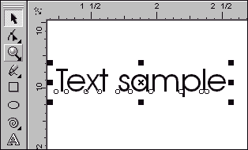
Той улеснява въвеждането на по-дълги текстови пасажи.
Върху графичен текст могат да се прилагат всички интерактивни функции, както и функциите за обработка на криви и за задаване на ефекти.
Цветове на контури и запълвания се поставят по познатия вече начин.

Slide 6
2. Параграфен текст (Paragraph Tool)
Параграфният текст се различава от графичния по това, че може да се форматира като във всяка текстообработваща програма.
За да се въведе параграфен текст, е необходимо с инструмента Text tool да се изчертае текстова кутия върху работната площ, в която да се разположи текстът.

Slide 7
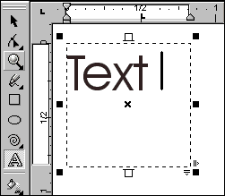
  Форматирането на текста се извършва от диалоговия прозорец Format Text, който се отваря чрез командата Text/Format Text или с десен бутон на мишката върху маркирания в кутията текст.

Slide 8
Удобен за ползване е контролният панел Text който се визуализира от контекстното меню, извадено с десен бутон на мишката върху Toolbar.
Полето Default Paragraph Text дава възможност за преобразуване на параграфен текст в графичен и обратното.

Slide 9
3. Ефекти в текст.
Промяна на типа на текста – маркирането на текст и задаване на командата Text/Convert To Paragraph (Artistic) Text е още една възможност за смяна на типа на текста.
Огъване на текст по крива – един от начините е чрез писане върху крива чрез инструмента Text Tool кликвате върху контура на изчертаната крива и въвеждате текст.
Текстът се разполага точно по изчертаната крива.

Slide 10
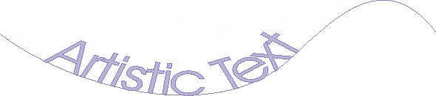

Впоследствие кривата може да бъде изтрита.
Друг начин за огъване на текст по крива може да постигнете, като маркирате въведения текст и изчертаната крива и след това приложете командата Text/Fit Text To Path.

Slide 11
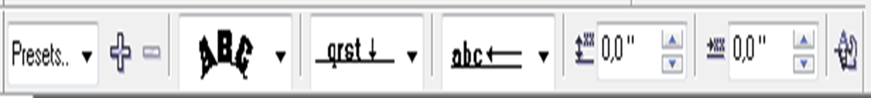
Еднократно кликване с десен бутон на мишката върху Toolbar и активиране на опцията Property Bar извежда на екрана контролен панел за обработка на текст върху графика:
Чрез предложените варианти може да се модифицират видът и посоката на огъване.

Slide 12
Отстраняване на всички вертикални измествания на отделните букви спрямо линията на шрифта се извършва с командата Text/Align To Baseline.
Хоризонталните измествания и настройките на ъгъла на буквите остават непроменени.
Отстраняване на хоризонталните измествания и настройки на ъгъла на буквите се осъществява чрез командата Text/Straighten Text.
Помощни средства при въвеждане на текст и коректурна функция Text/Writing Tools:

Slide 13
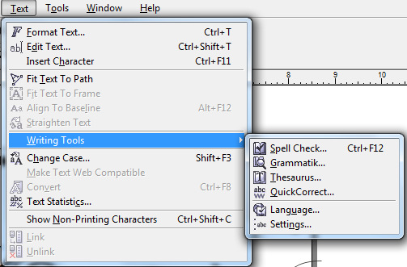

Slide 14
Обработка на текст като крива (ръчен кетъринг) – интерактивна форма за обработка на текст, позволяваща изместването на отделни букви.
Изберете инструмента Text Tool и върху работната площ въведете текст.
Маркирайте текста.
Изберете инструмента Shape Tool. Текстът се преобразува в крива (пред всяка буква има контролна точка).

Slide 15
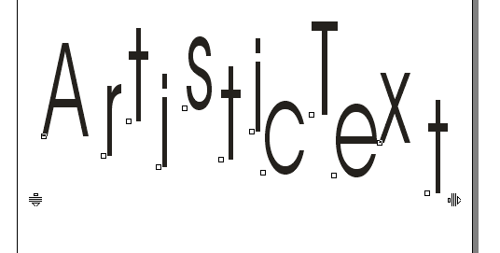
4) Използвайки инструмента Shape Tool, чрез контролните точки можете да промените позицията на всяка буква пооделно.

Slide 16

Поставяне на сянка на текст.
Напишете текст.
Създайте дубликат.
Задайте различни цветове на двата обекта.
Разположете двата текста така, че да се получи сянка.
Използвайте командата Arrange/Order To Back, за да зададете заден план.
Групирайте изображенията.

Slide 17
Преливания – при ефекта преливане двата обекта автоматично се преливат един в друг.
За тази цел програмата създава необходимите междинни обекти и степенува цветове.
Напишете текст.
Създайте дубликат.
Задайте различни цветове на двата обекта.
Маркирайте ги заедно.
Задайте командата от менюто Effects/Blend.
Оваря се диалогов прозорец Blend, в който е необходимо да се въведе броят на междинните фигури. Изборът се потвърждава с бутона .

Slide 18

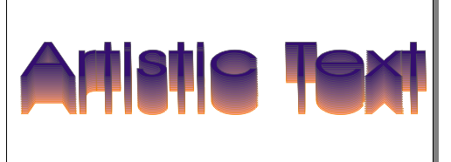

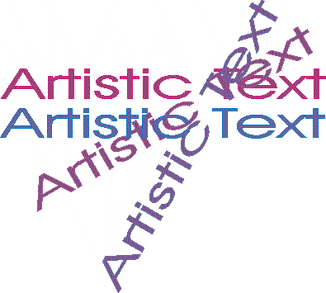
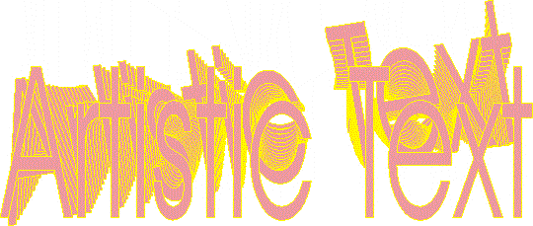
Резултатът от изложената последователност от действията.

Slide 19



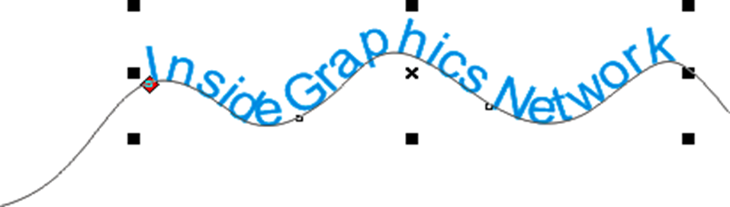
Задачи: Упражнение
Вълнообразен текст
Направете си текст на вълнички
Отворете Corel DRAW.
Вземете Freehand Tool и начертайте линия подобна на тази по-долу:
3. Напишете текста, който предпочитате.
Задръжте го избран.
4. Oтидете на Text > Fit Text to Path и поставете текста по линията. Ще получите такова нещо:

Slide 20
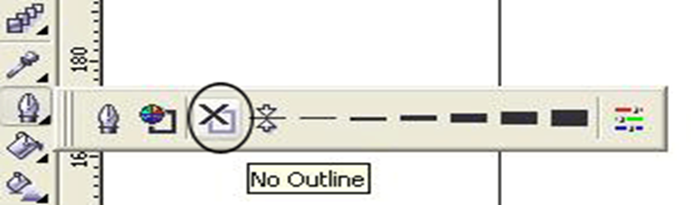

5. Ако искате да остане само текста и да премахнете линията, просто я активирайте и кликнете върху инструмента Outline Tool и от там изберете No Outline.
И ето резултата:

Slide 21


Задачи: Упражнение
Interactive Distortion Tool
Interactive Distortion Tool представлява изкривяване границата на обектът.
Ако използвате този ефект върху някакъв текст трябва да бъдете внимателни, защото иначе текстът няма да може да се прочете.
Отворете Corel DRAW. Напишете текст по ваш избор, запълнете го с някакъв цвят. Задръжте го активиран.

Slide 22


2. Изберете Interactive Distortion Tool, който се намира ето тук:
3. Изкривете съвсем леко, като извлачите курсора малко навътре в текста.

Slide 23


4. Запълнете текста с друг цвят.
5. Ако извлачите курсорът повече, ще се получи такова нещо:

Slide 24

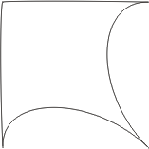
6. Сега, начертайте правоъгълник или каквато и да е форма.
7. Приложете му ефекта на Interactive Distortion Tool и ето резултата:

Slide 25



Задачи: Упражнение
Текст на бели линии
Използвайки инструмента за писане в Corel Draw напишете текст по избор, като изберете по-дебел шрифт.
Запълнете текста с цвят, който предпочитате.
2. С помощта на инструмента Bazier Tool направете линия, както на снимката по-долу:

Slide 26


3. По желание можете да удебелите линията с инструмента Outline Tool.
4. Сменете цвета на линията с бял. Това става като кликнете с десен бутон върху белият цвят в палетата с цветовете.
Задръжте линията избрана.

Slide 27
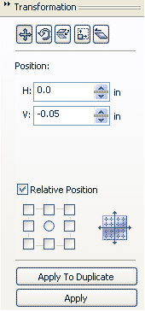

5. Отидете на Arrange > Transformation > Position
6. Поставете vertical distance на - 0.05 inches и натиснете “Apply to Duplicate”. Направете толкова копия, колкото е нужно да се запълни текста с линиите.

Slide 28




Задачи: Упражнение
Текстов ефект с контури
1. Отворете CorelDRAW. С инструмента Text tool запишете желания текст, за предпочитане използвайте дебел шрифт (Impact шрифт).
2. Изберете Interactive Contour Tool от менюто с инструменти.
3. Създайте контур като го чертаете директно върху текста. Задръжте текста селектиран.
Използвайте следните настройки за да редактирате ефекта.

Slide 29

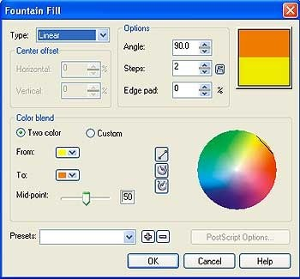

4. Като резултат от тези стъпки трябва да получите това.
Задръжте текста селектиран.
5. Изберете градиентна заливка (F11), като използвайте следните настройки.
6. Ето го и резултата:

Slide 30



Задачи: Упражнение
Сянка
Правене на сянка върху текст с Corel Draw
Отворете Corel DRAW. Запишете текста. Опитайте да използвате дебел шрифт.
2. Дублирайте текста като натиснете Ctrl + D.
3. С помоща на Pick Tool изберете долния слой и го запълнете с черен цвят.
4. Кликнете два пъти на черния текст.

Slide 31


5. Вляво с курсора направете горна средна точка.
Процеса се нарича накланяне. Ъглово разстягане на обект.
6. Изберете текста с инструмента Shape tool.
7. С помоща на долния възел преместете всяка буква самостоятелно както е показано на картинката долу.
8. Повторете стъпка 5.
9. С Shape Tool подредете сянката правилно.
Преместете сенките и ги поставете зад оригиналните букви.

Slide 32



10. С помоща на Interactive Drop Shadow Tool може да направите и диагонална сянка.
Просто поставете курсора в необходимата посока.

Slide 33

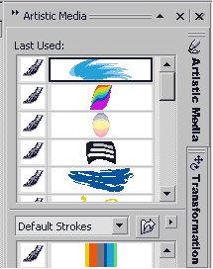
Задачи: Упражнение
Лесен текст с Artistic Media
1. Напишете текста, който желаете - шрифта Arial. Превърнете текста в крива (Ctrl+Q).
2. Сега ще експериментираме с Artistic Media
Ако не го вижвате на екрана, отидете на Window - Dockers - Artistic Media.

Slide 34

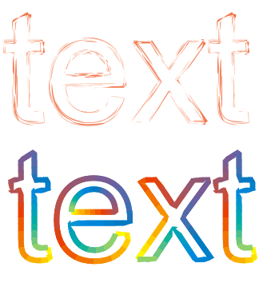
Изберете си някой щрих, експериментирайте с настройките за параметрите на щриха.
И сме готови!
Ето някои резултати:

Slide 35


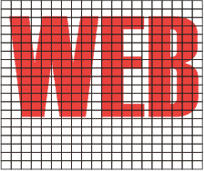
Задачи: Упражнение
Текст на квадратчета
Напишете някакъв текст, но с по-дебел шрифт.
След, което го оцветете с цвят по избор.
2. След това вземете инструмента Graph Paper Tool
3. От лентата с настройки за инструмента изберете 20×20 Rows and Column. Направете мрежата от квадратчета по текста.

Slide 36
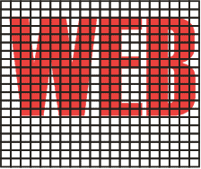

4. С помощта на инструмента Outline Tool направете контура малко по-дебел.
5. Променете цвета на линиите с бяло.

Slide 37


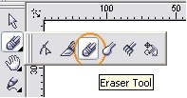
Задачи: Упражнение
Напукан текст
1. Напишете желания текст.
2. Вземете инструмента Eraser Tool с размер 0,05 за размер на текста 100.
Може разбира се да ползвате и други размери по ваш вкус.

Slide 38




Започнете да създавате пукнатини по текста както е показано.
3. С помоща на Extrude Tool придайте обем на текста.
4. Запълнете текста и обема с подходящ цвят както е описано.

Slide 39



Задачи: Упражнение
Текст в два цвята
Отворете Corel DRAW.
Напишете текст с желания от вас шрифт.
2. С помоща на Rectangle tool направете правоъгълник в горната част от текста.
3. Изберете двата обекта (текста и правоъгълника), с двойно кликване на Pick tool.

Slide 40


След това отидете на Arrange > Combine > Combination (Ctrl+L).
4. С Fill tool запълнете с еднородна заливка (Shift F11).
5. С Rectangle tool нарисувайте правоъгълник в долната част от текста.
Запълнете го с желания цвят.

Slide 41


6. Преместете правоъгълника на заден план като отидете на Arrange > Order > To Back (Shift+PageDown).
7. Разтегнете правоъгълника до горните ъгли.

Slide 42



Задачи: Упражнение
Текст ефект с Interactive Extrude Tool
Отворете Corel DRAW.
Изберете Text Tool. Напишете текста, който желаете.
За предпочитане е да използвате по-дебел шрифт и да оцвеите текста с някакъв ярък цвят – например жълт.
3. Вземете Interactive Extrude Tool, който се намира ето тук:

Slide 43
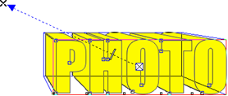


4. Извлачете курсора към горния ляв ъгъл на документа:
5. Така превърнахме текста в 3D.
6. Извлачете курсора към друга посока:

Slide 44
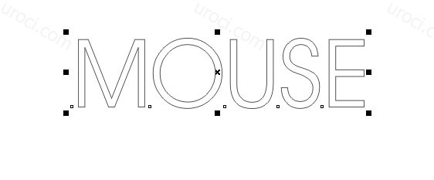
3D текстуриран текст
Отворете Corel Draw. Изберете инструмента за текст (А) и напишете някаква дума.
Oт контекстното меню изберете шрифт и размер какъвто ви харесва.
При селектирана дума, от палитрата с цветове натиснете с ляв бутон на мишката върху белия цвят и с денен бутон на мишката върху черен цвят.
Трябва да получите този ефект:

Slide 45
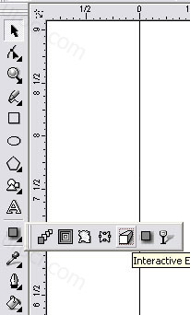
За да направите този текст 3D, изберете инструмента Interactive Extrude Tool от лентата с инструменти:

Slide 46
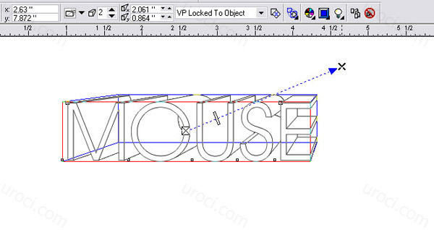
След това натиснете върку текста и със задържан ляв бутон на мишката движете на някъде.
Ще видите че обикновенният текст сякаш се превръща, издърпвайки се - в 3D текст.
Отпуснете бутона на мишката и нагласете текста както ви харесва:

Slide 47
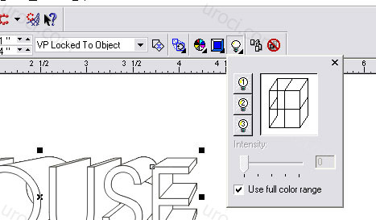
Селектирайте 3D текста и от Property менюто добавете малко светлосенки.
Поиграйте си с 1, 2 и 3-та лампа.
Експериментирайте:

Slide 48

За да приложите текстура на 3D текста, изберете инструмента Texture Filll от лентата с инструменти.
Има голям избор измежду множество текстури.
Изберете една по ваше желание и натиснете ОК:
Опитайте и с други текстове и други текстури и размествания. Експериментирайте!
от тук може да изтеглите работния файл

Slide 49
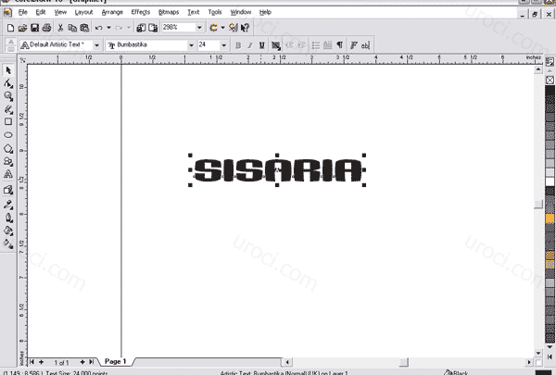
Комбиниране
Отворете Corel Draw. Изберете инструмента за текст (А) и напишете някаква дума.
Oт контекстното меню изберете шрифт и размер какъвто ви харесва.

Slide 50
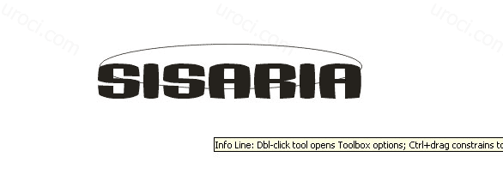
Направете една елипса (с инструмента Elipse Tool от лентата с инструменти) в горната част на текста:
Сега натиснете Ctrl+A и Combine от Property Bar. След това можете да натиснете някой от цветовете на палитрата в дясно:

Slide 51

Опитайте и с други текстове, цветове и други обекти и комбинирайте по-различен начин.
Експериментирайте!
от тук може да изтеглите работния файл

Slide 52
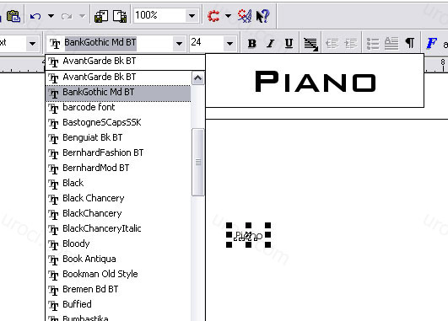
Обработка на текст
Отворете Corel Draw. Изберете инструмента за текст (А) и напишете някаква дума.
Oт контекстното меню изберете шрифт и размер какъвто ви харесва.

Slide 53
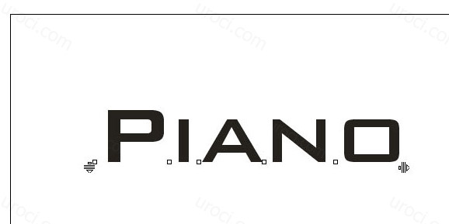
Селектирайте текста и натиснете F10 (това активира инструмента Shape Tool).
Tрябва да се получи нещо подобно:

Slide 54
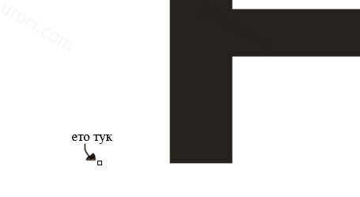
Сега натиснете бързо два-пъти върху малкото квадратче пред първата буква на думата:

Slide 55
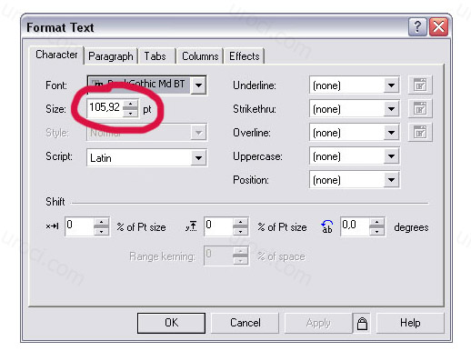
Ще се отвори диалогов прозорец. Увеличете тази цифра с около 1/3:

Slide 56

Докато все още буквата е селектирана можете да сменяте и цвета и:
Със същият този инструмент (Shape Tool) селектирайте останалите букви:

Slide 57
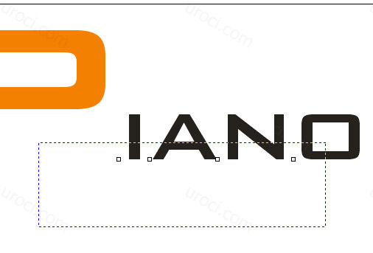
След това без да натискате в страни (за да не загубите селакцията), щракнете на някоя от селектираните букви (имам предвид в квадратчето и) и с натиснат клавиш Ctrl придърпайте буквите към вече по-рано увеличената първа буква:

Slide 58
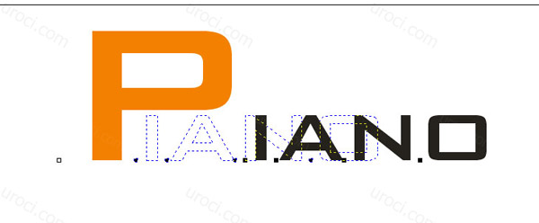

Ако сте работили правилно трябва да получите нещо такова:

Slide 59

Опитайте и с други текстове и други цветове и размествания.
Експериментирайте!
от тук може да изтеглите работния файл

